Slide 1
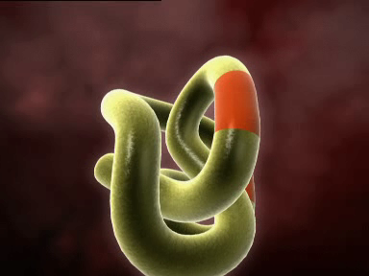
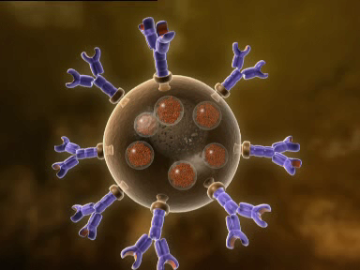
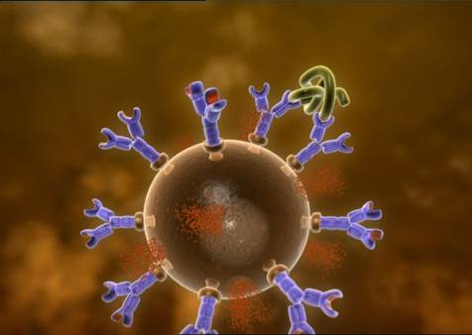
Mechanismus IgE zprostředkované reakce
Typ I – Alergie
+
Alergen
IgE navázané na žírné buňce
Degranulace, uvolnění mediátorů
Notes:
Immunologische Reaktionen können nach verschiedenen Reaktionsmustern ablaufen, die oft als Typ 1 bis 4 beschrieben werden.
Die häufigste Form der Allergie läuft nach dem Schema der Typ-1 Reaktion ab. Bei dieser (Typ 1) Reaktion werden durch B-Lymphozyten – nach einer Sensibilisierung – allergenspezifische IgE Antikörper produziert. Diese binden über entsprechende Rezeptoren an die Membranen von Mastzellen und basophilen Leukozyten.
Bei erneutem Allergenkontakt über die Schleimhaut werden die Allergene an die membranständigen IgE-Antikörper der Mastzelle gebunden. Wird hierbei ein Allergen von zwei Antikörpern gebunden, löst dies ein Signal in der Zelle aus, und es werden Mediatoren freigesetzt, wie zum Beispiel Histamin oder Leukotriene. Diese wirken sowohl auf das Nervensystem als auch direkt auf das Gewebe und lösen die typischen Frühreaktionen aus wie Niesreiz, Fließschnupfen und Giemen. [Pause] [klick]
Reference:
Hollinger MA. Introduction to Pharmacology. 2nd Edition. Taylor & Francis 2003: 117-9.

Slide 2
Odpověď Th1/Th2
IgE
IL-4
B
Alergen
IL-12 ↓
T
Th2
T
APC
IL-5
Alergická
reakce
Eozinofil
IL-12 ↑
T
Th1
IFN-γ
IgG
B
Notes:
Die Allergie vom Typ I wird geprägt von einer dominierenden Th2 Antwort.
Th2 Zellen sind verantwortlich für die
Stimulation der IgE Produktion (über Produktion von IL-4)
die Produktion von IL-5 (Anlockung und Aktivierung von eosinophilen Granulozyten sowie Verlängerung der Lebenszeit im Gewebe)
Stimulation der Produktion von Chemokinen
In weiterer Folge kommt es zu einer vermehrten Ausschüttung von Histamin aus den Mastzellen und den damit verbundenen typischen Symptomen einer IgE-vermittelten Allergie.

Slide 3
Alergický zánět
Abnormální reakce imunitního systému na antigenní podněty
Projevy podle cílového orgánu
Atopický pochod
  Atopická dermatitida
  Alergická rhinoconjunktivitida
  Asthma bronchiale

Slide 4
Alergický zánět
Deskvamace epitelu
Nervové
dráždění
Degranulace
mastocytů
Zvýšená sekrece hlenu
Aktivace eozinofilů
Zvýšená permeabilita
cévní
Uvolňování cytokinů
(IL-4, IL-5)
Infiltrace prozánětlivými buňkami

Slide 5
P
P

Slide 6
Vzdušné
(inhalační)
Potravinové
Alergeny
Hmyzí jedy
Lékové alergeny

Slide 7
PŘÍKLADY
pyly
břízovité stromy
sezónní
trávy
pelyněk
ambrózie
Vzdušné
alergeny
plísně
Alternaria
Cladosporium
Aspergillus
celoroční
roztoči
Dermatophagoides
pteronyssinus
Dermatophagoides
farinae
zvířecí
alergeny
kočka
pes

Slide 8
PŘÍKLADY
kravské mléko
vajíčka
zelenina, ovoce, ořechy
ryby, mořské plody
potravinová aditiva
Potravinnové
alergeny
VĚK

Slide 9
PŘÍKLADY
včela
(čmelák)
Alergeny jedu
blanokřídlého hmyzu
vosa
(sršeň)

Slide 10
PŘÍKLADY
PNC, cefalosporiny
nesteroidní antiflogistika
jodové kontrastní látky
lokální anestetika
periferní myorelaxancia
latex
etylénoxid
Lékové alergeny

Slide 11
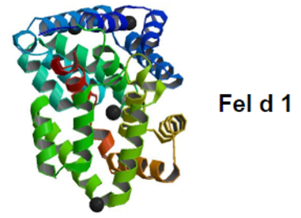
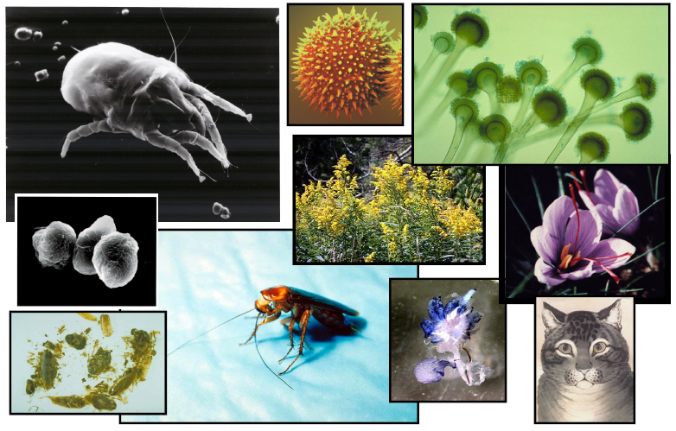
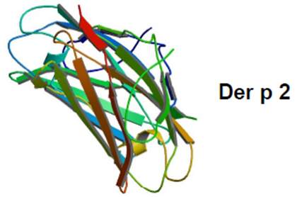
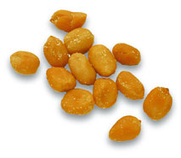

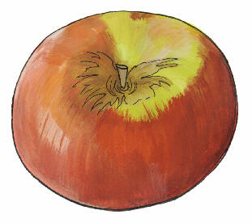


Koncept alergenu / alergenové molekuly
Alergenový zdroj
Alergenový extrakt
Alergenová složka
Směs alergenních a nealergenních molekul
Molekula odpovědná za alergickou reakci

Slide 12
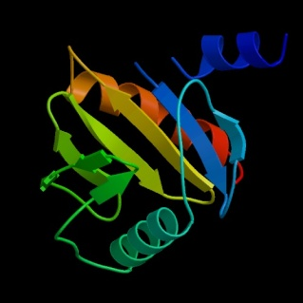
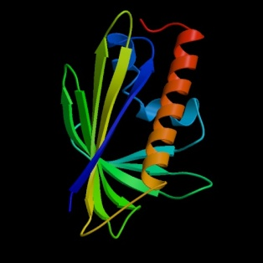
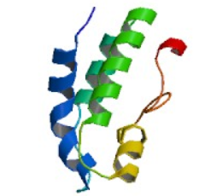
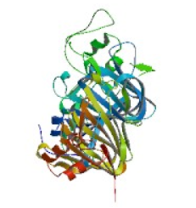
Alergenové složky – biomarkery predikce závažnosti klinické reakce
Labilní proteiny
Stabilní proteiny
Větší množství
Profiliny
PR-10 proteiny
Lipid-transfer
proteiny
Seed-storage
proteiny
Zvyšující se riziko klinické reakce
Bet v 2
Bet v 1
Pru av 3
Cor a 9

Slide 13
Anamnéza
IgE senzibilizace ?
Ano
Klinická relevance ?
Ano
Diagnóza
Specifická léčba

Slide 14
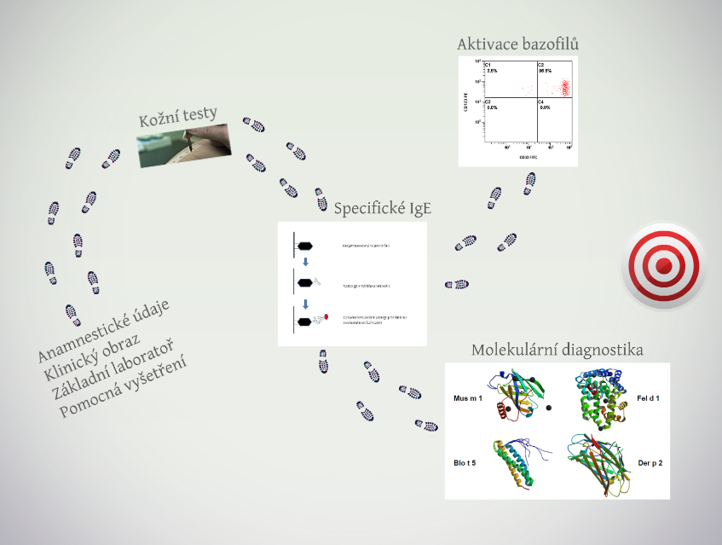

Slide 15
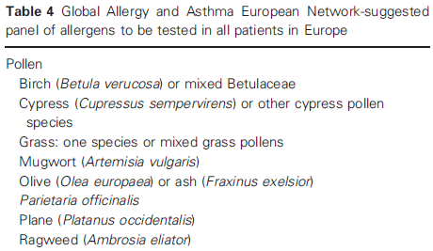

Slide 17

Kožní testy
Prick (vbodový) test
Intradermální test

Slide 18
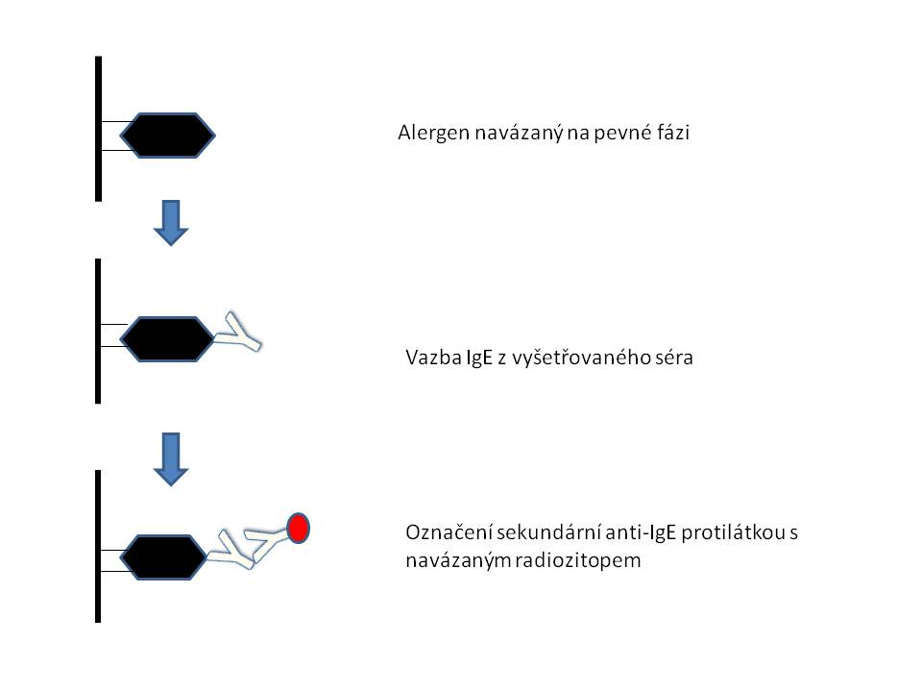
Vyšetření specifických IgE v séru
Metody vyšetření vycházejí z původní metodiky z 60.let 20.století, označované jako RAST (RadioAllergo Sorbent Test)

Slide 19
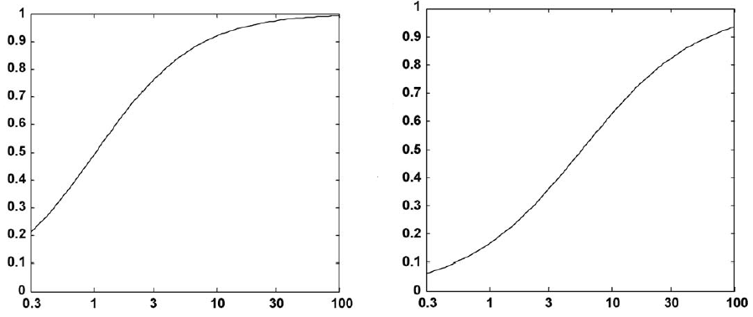
Pravděpodobnost klinické reaktivity v závislosti na hladině sIgE
vejce
mléko
IU/ml
IU/ml

